Slide 1
ЖЕМЧУЖИНА ГОДА
2016
начало
туш

Slide 2
УЧЕНИК
ГОДА
фанфары
туш

Slide 3
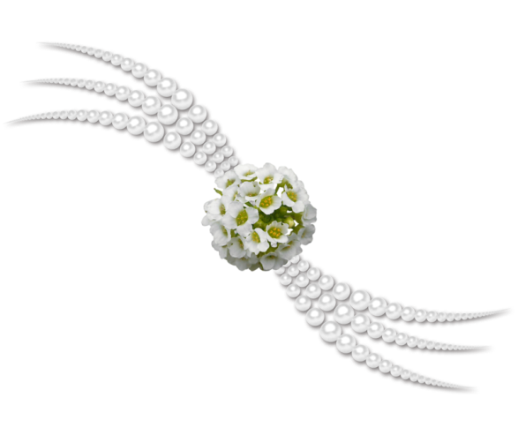
АРТИСТ ГОДА
фанфары
туш

Slide 4
СПОРТСМЕН
ГОДА
фанфары
туш

Slide 5
КОМАНДИР ГОДА
фанфары
туш

Slide 6
ЧИТАТЕЛЬ
ГОДА
фанфары
туш

Slide 7
КЛАСС ГОДА
фанфары
туш

Slide 8
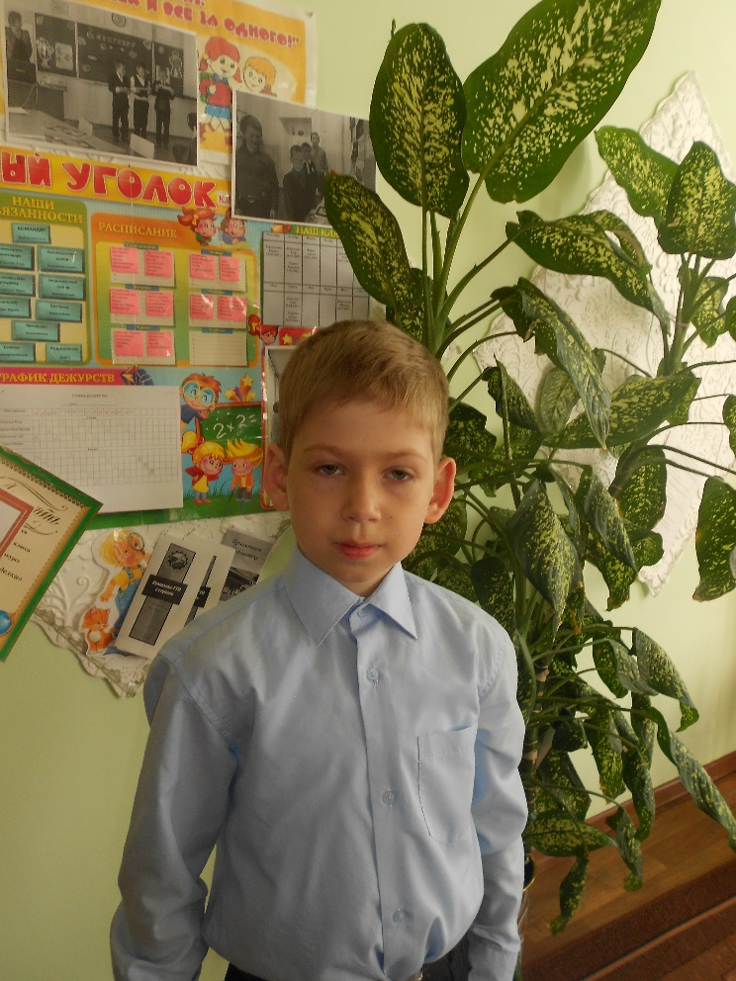
УЧЕНИК ГОДА

Slide 9
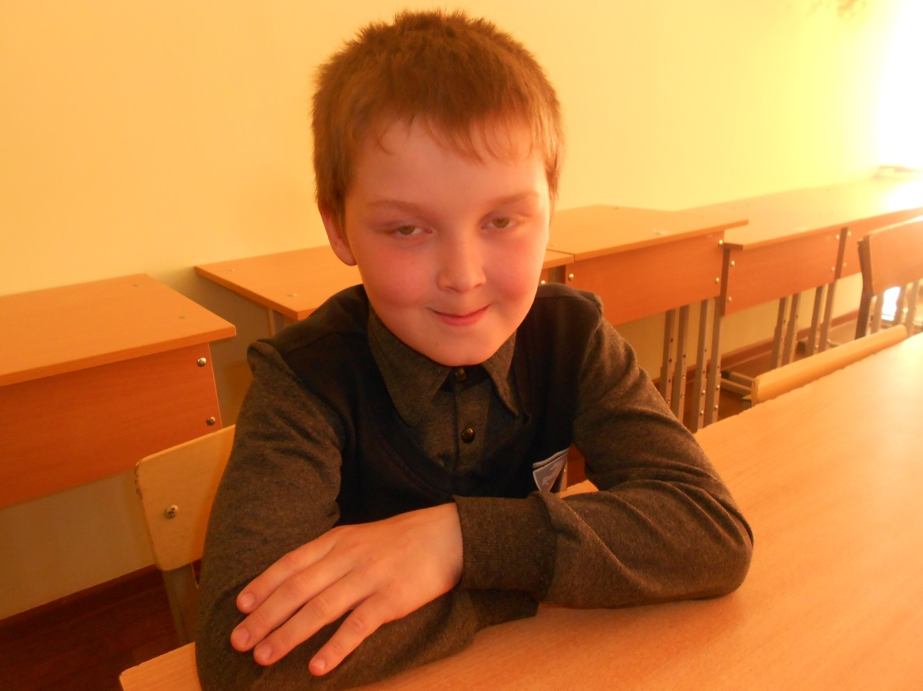
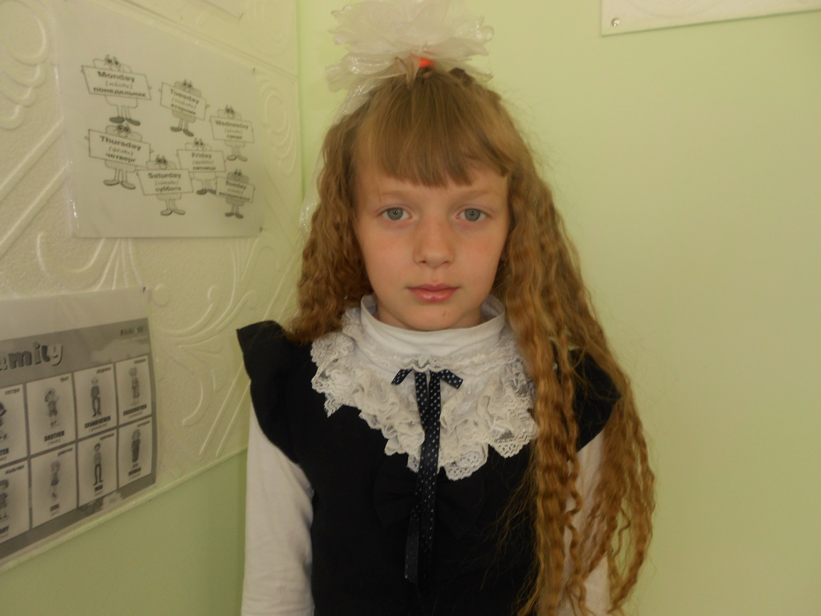
СПОРТСМЕН ГОДА

Slide 10
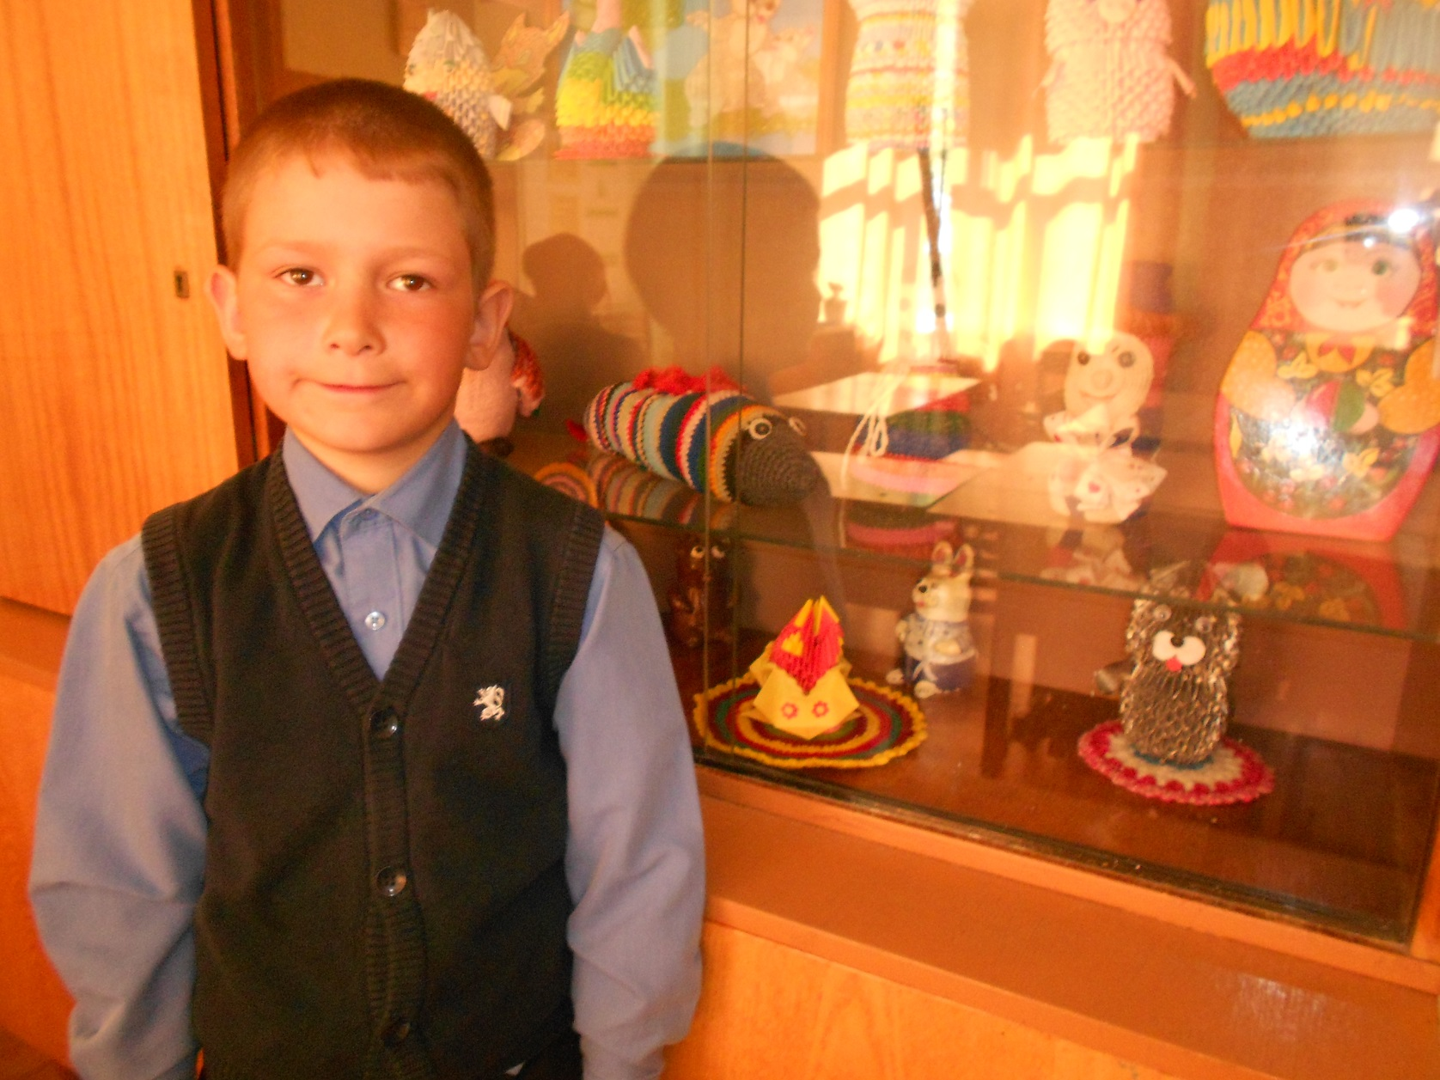
ЧИТАТЕЛЬ ГОДА

Slide 11
КОМАНДИР ГОДА

Slide 12
АРТИСТ ГОДА

Slide 13
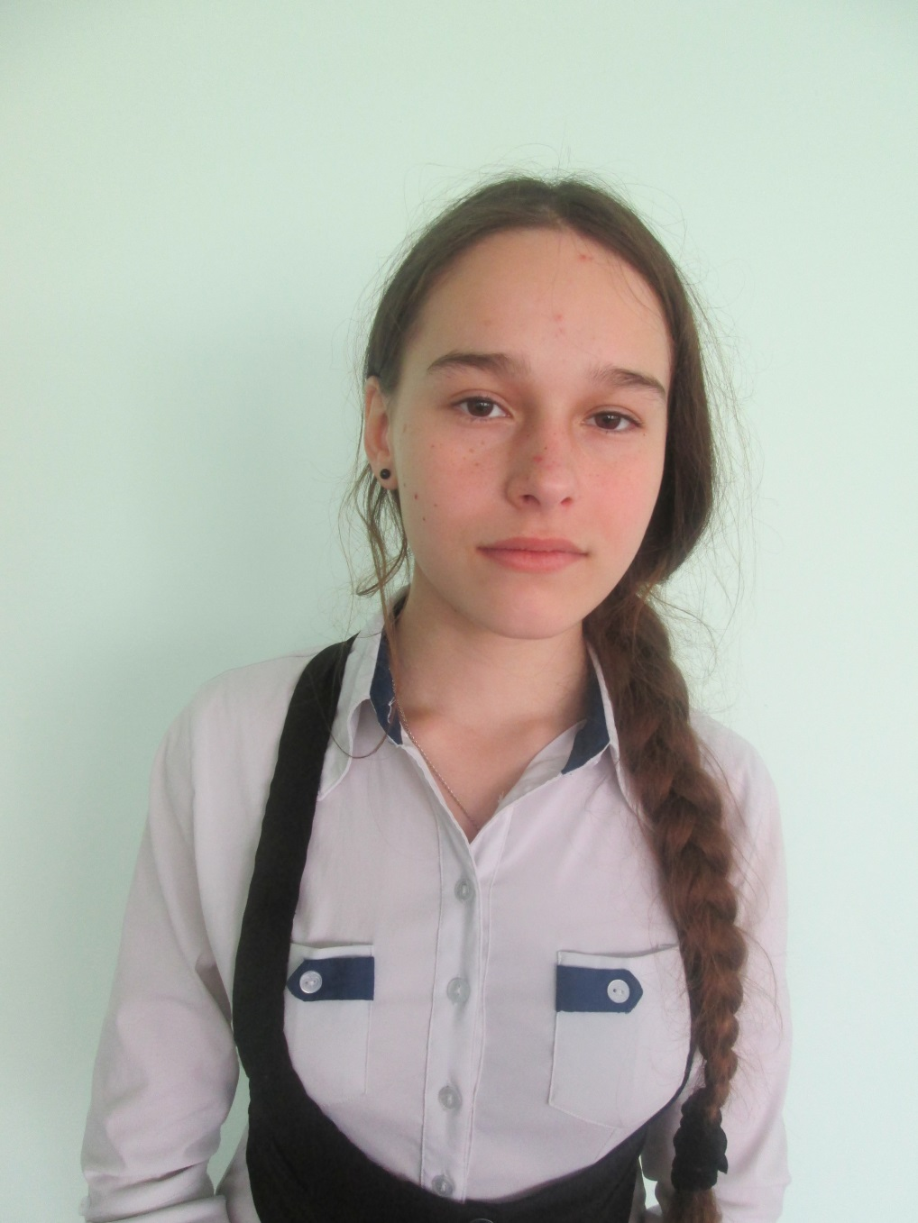
УЧЕНИК ГОДА

Slide 14
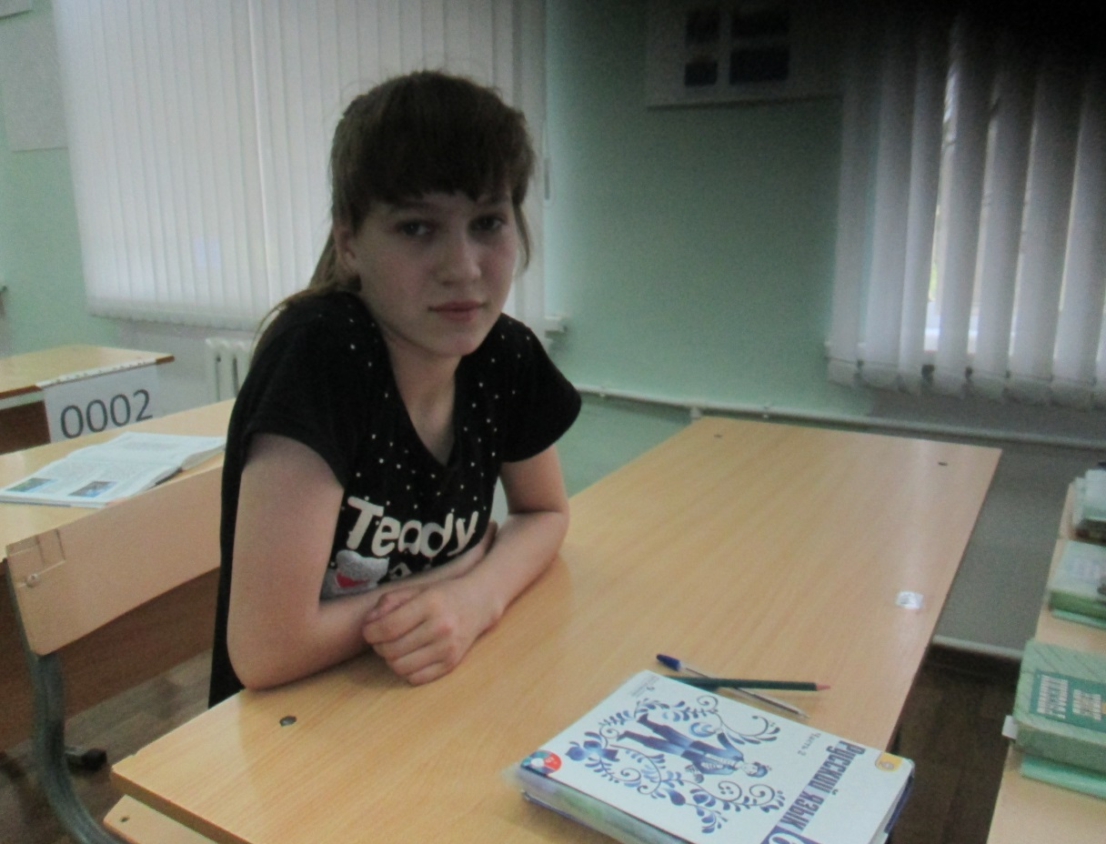
СПОРТСМЕН ГОДА

Slide 15
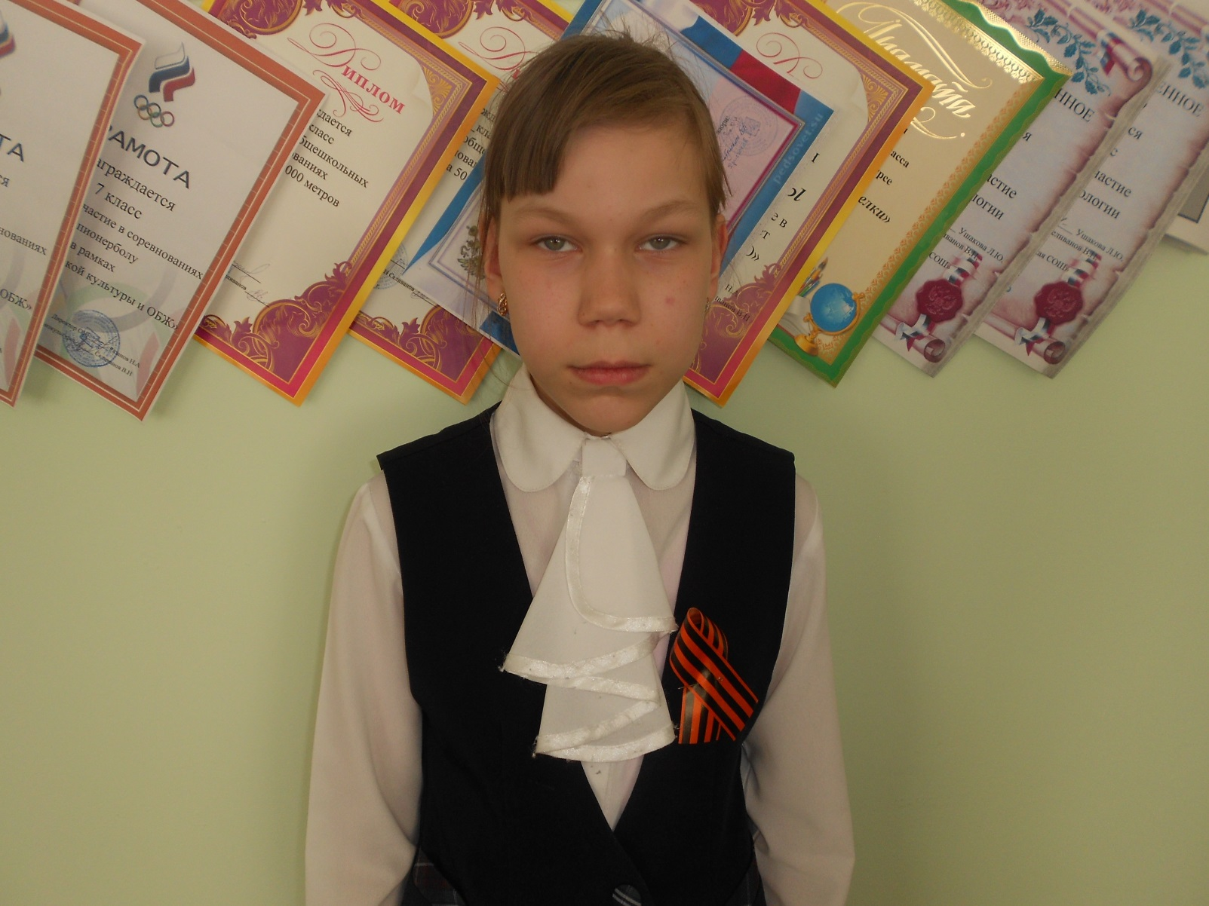
ЧИТАТЕЛЬ ГОДА

Slide 16
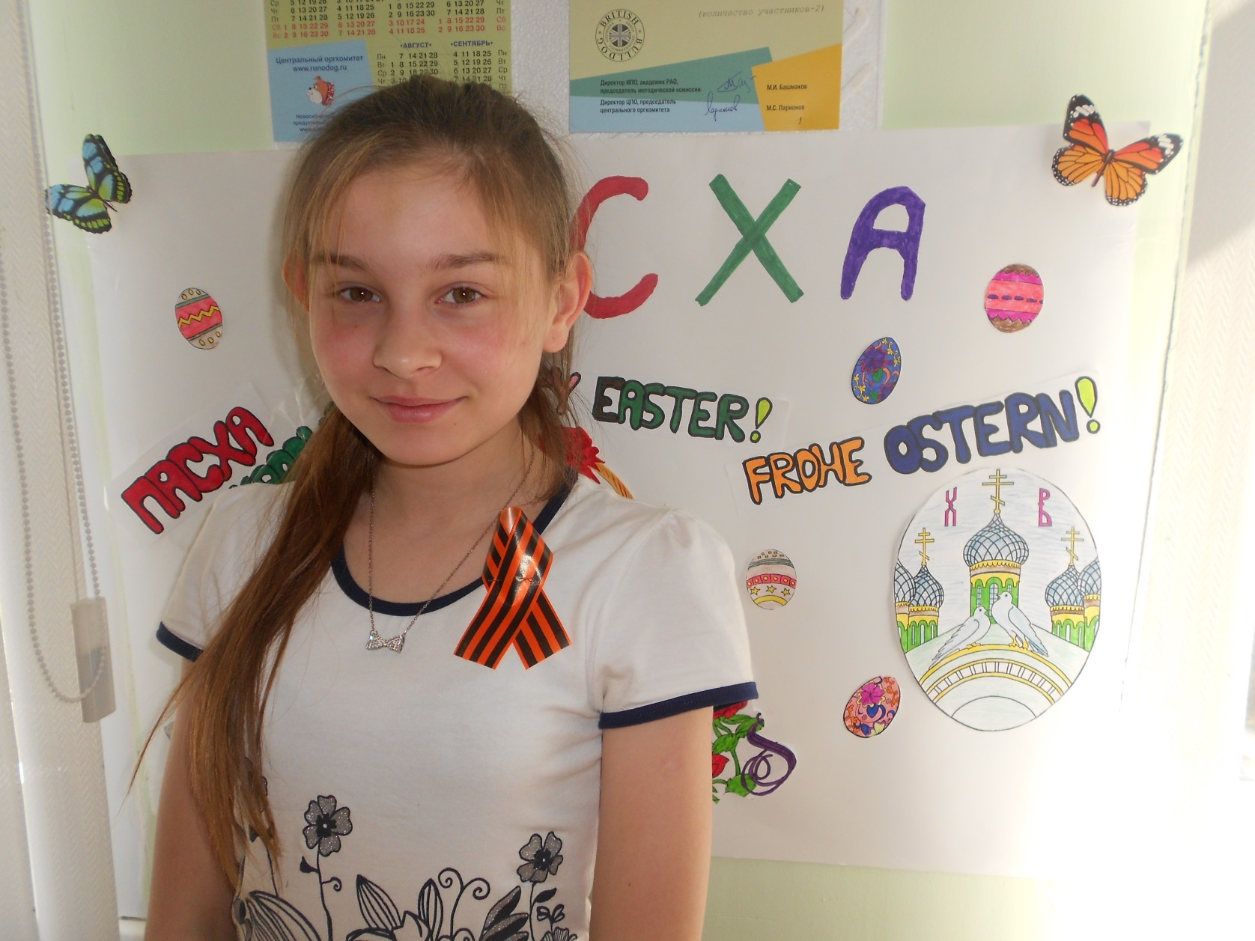
КОМАНДИР ГОДА

Slide 17
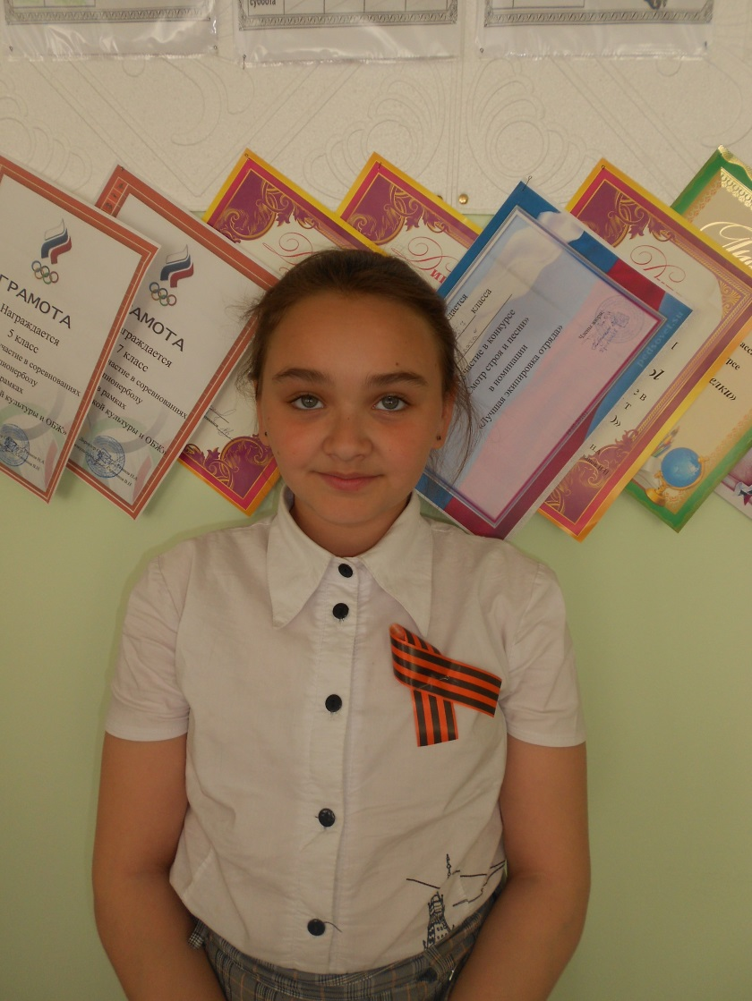
АРТИСТ ГОДА

Slide 18
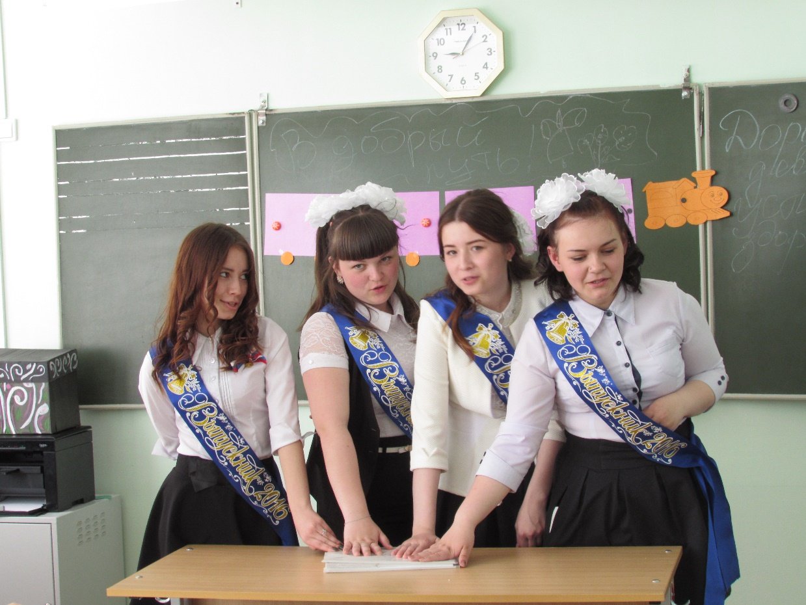
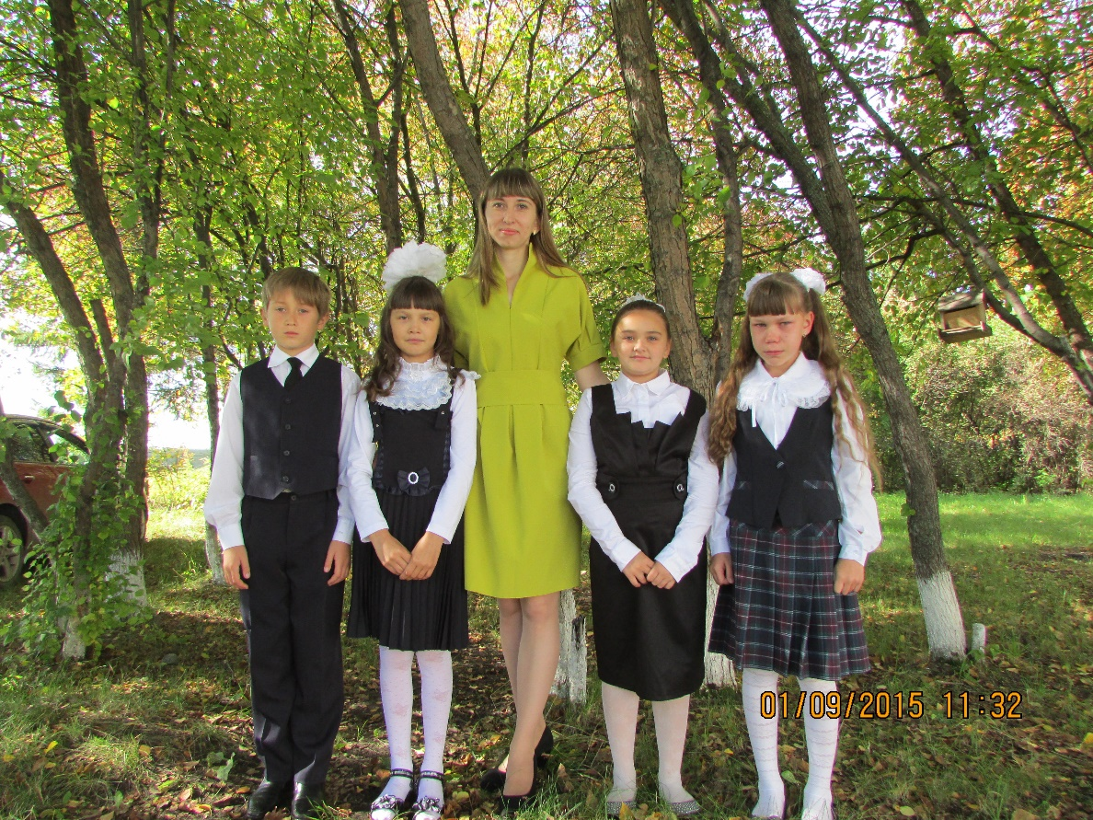
КЛАСС ГОДА

